Slide 1
802.11 Packet Capture Using Wireshark
Data Communication assignment #1-2 #1-3

Slide 2
Wireshark로 802.11 패킷을 capture할 시의 문제점
기존의 window나 linux에서 사용하는 winpcap이나 libpcap의 경우에는 wireless network card에서 이용되는 것을 고려하지 않았기 때문에 wifi packet을 잡지 못합니다.
따라 wifi beacon이나 연결을 맺는데 사용하는 packet을 보기 위해서는 추가적으로 해줘야 하는 과정이 요구됩니다.
찾아본 방법 중 간단한 과정을 소개해 드리고자 합니다.
다른 방식으로 잡아도 상관 없습니다.

Slide 3
Microsoft Network Monitor 3.4 다운
https://www.microsoft.com/en-us/download/details.aspx?id=4865 등에서 다운받아 이용하시면 됩니다.
Linux를 이용하거나 다른 툴을 이용하는 방법도 존재합니다.
하지만 그냥 window에서 하시는 게 편할 거 같습니다.
Linux의 경우
WiFi USB를 이용하는 경우 : device driver 설치와 wifi connection, 그리고 aircrack-ng를 사용하면 된다고 합니다.
Wireless LAN card를 이용하는 경우 : wifi connection과 aircrack-ng를 이용하면 된다 합니다.

Slide 4
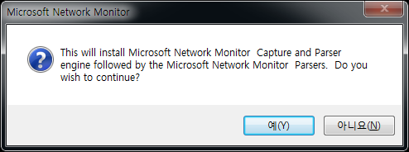
Microsoft Network Monitor 3.4 설치

Slide 5
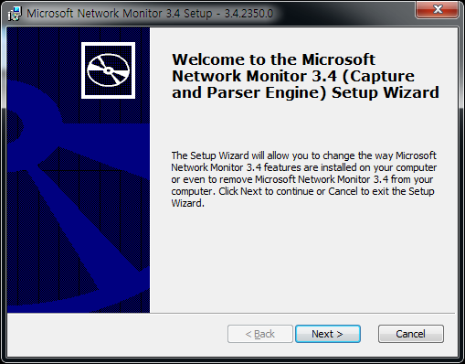
Microsoft Network Monitor 3.4 설치

Slide 6
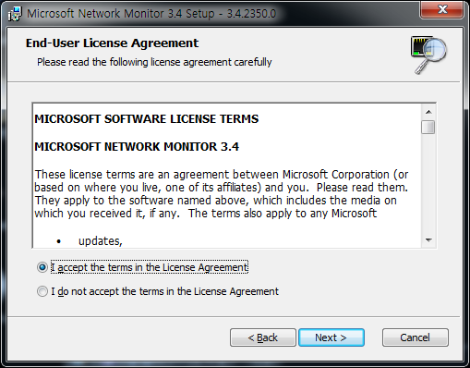
Microsoft Network Monitor 3.4 설치

Slide 7
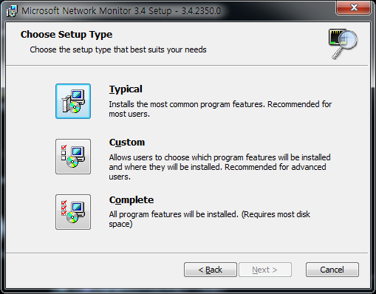
Microsoft Network Monitor 3.4 설치

Slide 8
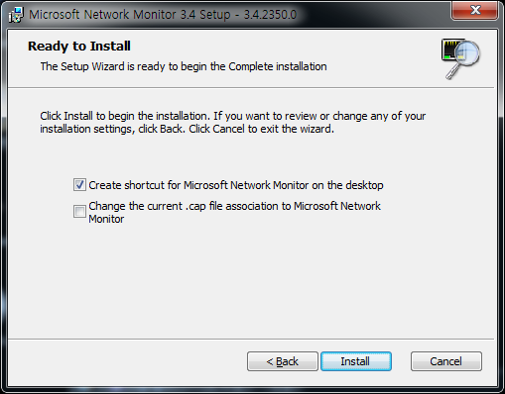
Microsoft Network Monitor 3.4 설치

Slide 9
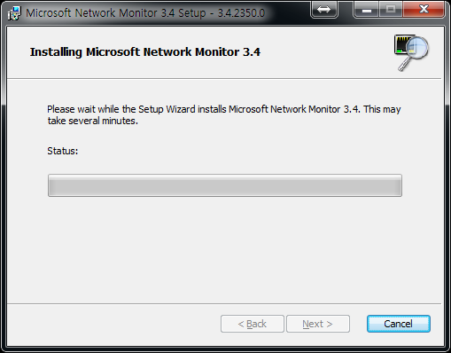
Microsoft Network Monitor 3.4 설치

Slide 10
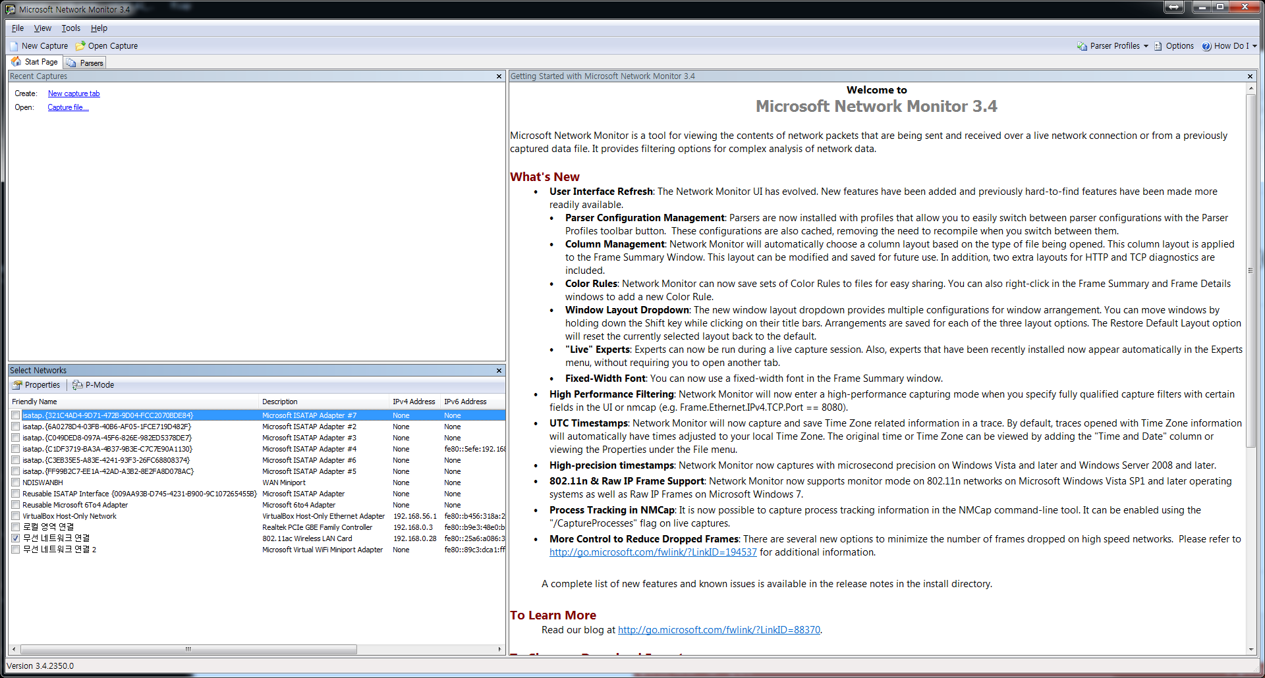
Microsoft Network Monitor 3.4 이용법
초기화면

Slide 11
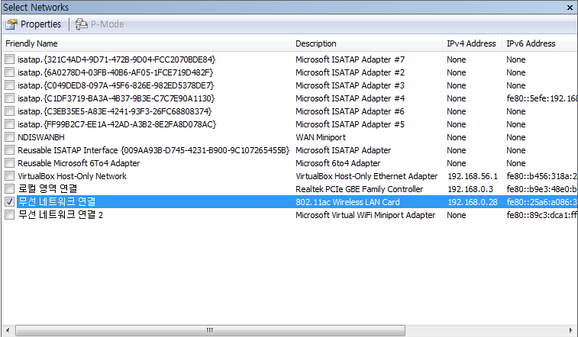
Microsoft Network Monitor 3.4 이용법
Select networks 부분

Slide 12
Microsoft Network Monitor 3.4 이용법
Select networks부분에서 사용할 wireless LAN card 혹은 WiFi USB만 선택해 주세요.
Select networks 부분에 아무것도 보이지 않는 경우에는 관리자 권한으로 한번 실행해 주세요.

Slide 13
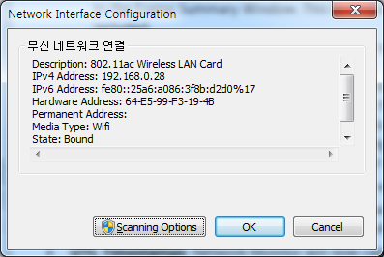
Microsoft Network Monitor 3.4 이용법
선택한 무선 네트워크 연결 혹은 WiFi 등 wireless 연결에 사용하는 device에 해당하는 부분을 더블 클릭하시면 다음과 같은 창이 뜨게 됩니다.

Slide 14
Microsoft Network Monitor 3.4 이용법
Scanning options를 누르시면 다음장의 첫 번째 그림과 같은 화면이 뜹니다.
항목을 보면 Switch to monitor mode를 check해 주고 apply를 눌러 아래 줄의 monitor mode on이 되도록 설정해 주세요.
그런 다음에는 Ok를 눌러 다시 초기 화면으로 돌아 오게 됩니다.

Slide 15
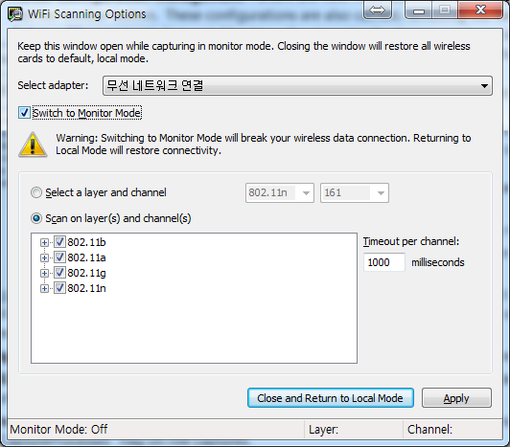
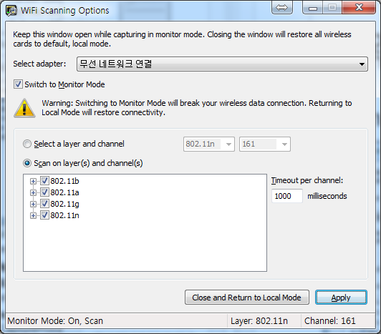
Microsoft Network Monitor 3.4 이용법

Slide 16

Microsoft Network Monitor 3.4 이용법
다음은 위의 메뉴의 new capture를 눌러줍니다.
그럼 다음 장과 같은 화면으로 넘어가게 됩니다.

Slide 17
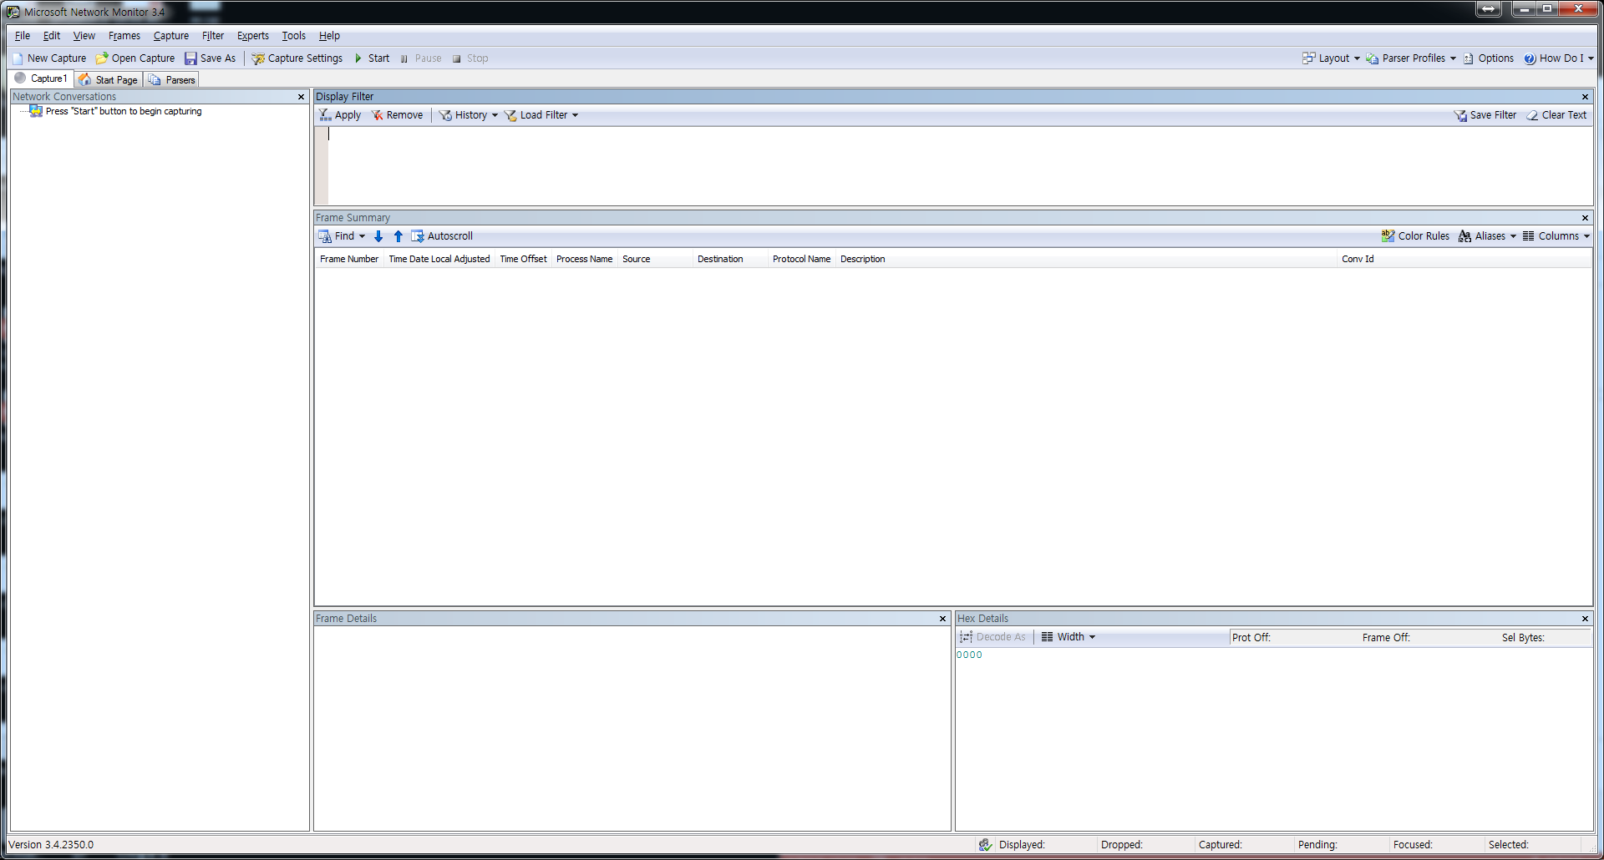
Microsoft Network Monitor 3.4 이용법

Slide 18

Microsoft Network Monitor 3.4 이용법
새로 생긴 메뉴를 보면 Start가 있습니다. 이것을 누르면 wifi에 사용되는 packet 역시 기록되게 됩니다.

Slide 19
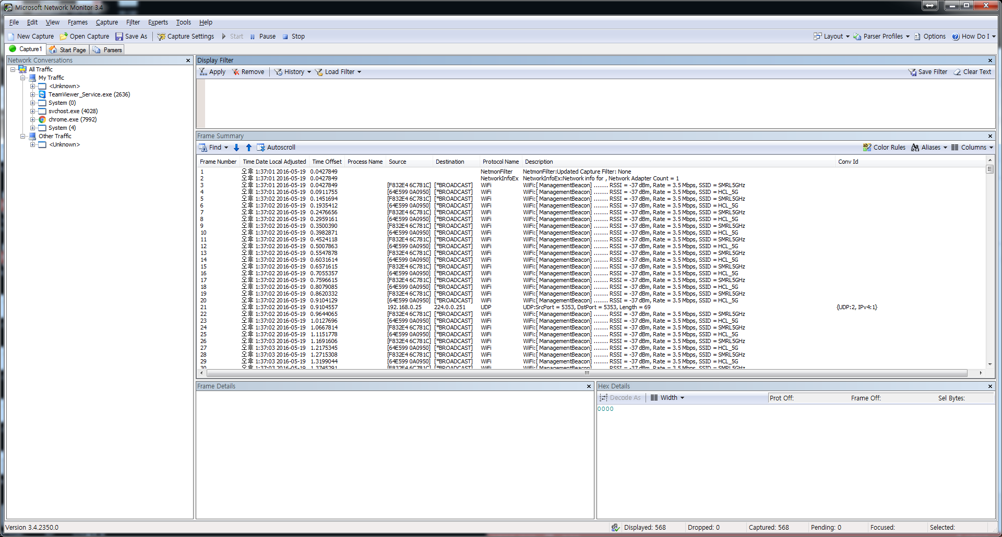
Microsoft Network Monitor 3.4 이용법

Slide 20
Microsoft Network Monitor 3.4 이용법
멈추고 싶으면 stop을 누르고 기록된 packet를 pcap 파일로 저장하고 싶으시면 save as를 눌러 pcap형태로 저장하시면 됩니다.
이렇게 저장된 pcap을 wireshark를 이용해 분석하셔도 됩니다.

Slide 21
Assignment #1-2, 1-3
Purpose of assignment
Understand how packets are actually generated and transmitted from the end host to the end host. (Under 802.11 environment)
Submission
ICMP Packet Capture using ping program
ICMP packet analysis
- Result screenshot & report

Slide 22
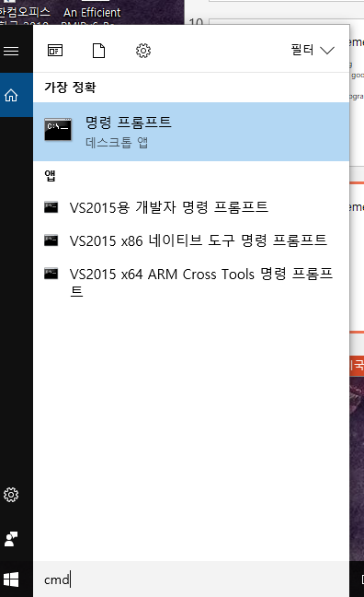
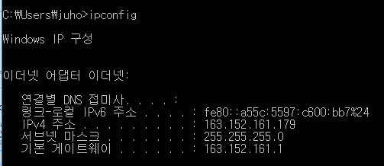
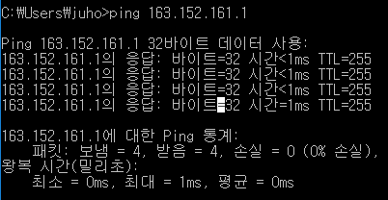
Assignment #1-2, 1-3 requirements
1) Ping (ICMP Packet Capture (without ICMPv6))
- terminal execution : execute cmd
- find default GateWay IP address using ipconfig command
- Ping command to send ping packet to default G/W

Slide 23
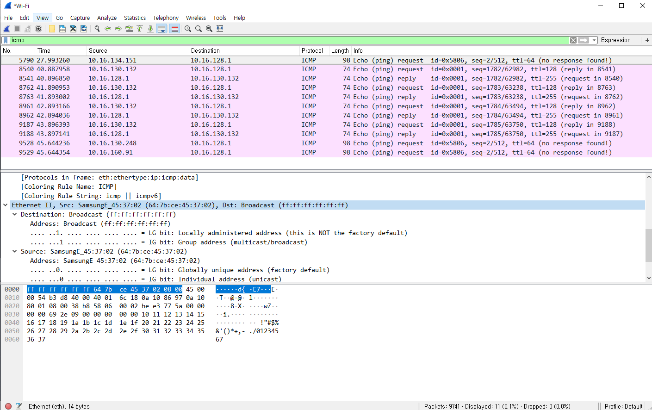
Assignment #1-2 requirements (5)
1) Ping (ICMP Packet Capture)
- Using wireshark

Slide 24
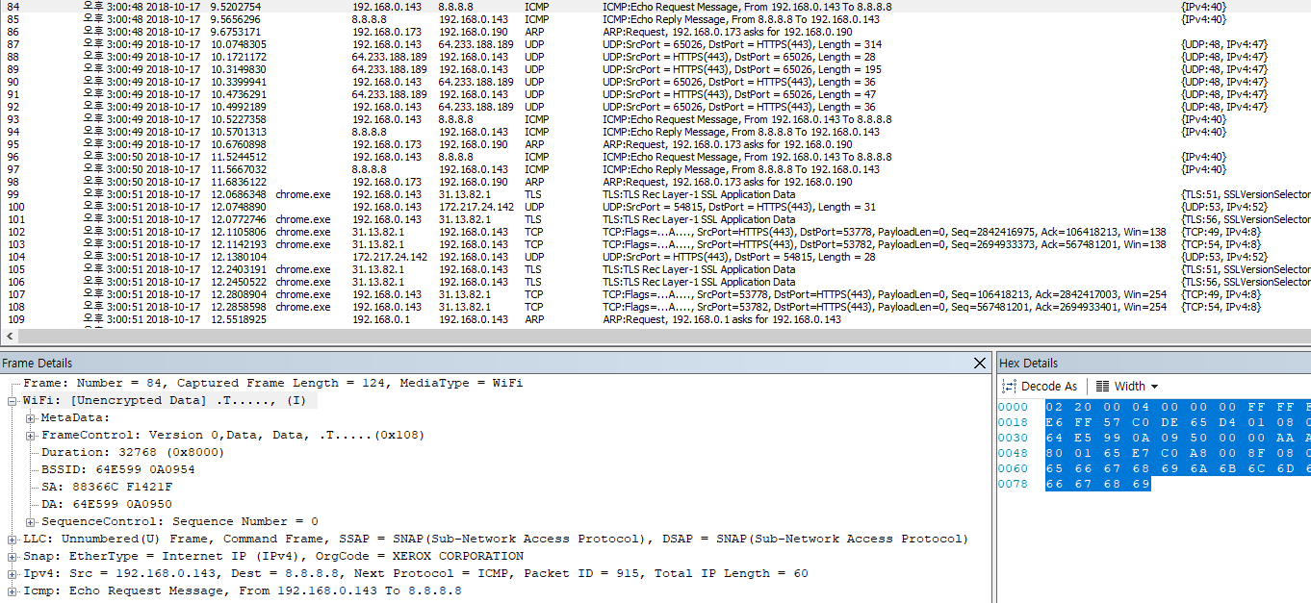
Assignment #1-3 requirements (5)
1) Ping (ICMP Packet Capture)
- Using network monitor

Slide 25
Assignment #1-2, 1-3 common requirements
1) Ping (ICMP Packet Capture)
1-1) sends the ping packet to the default G/W
1-2) capture the ICMP packets
1-3) Write your own description of what each field in the packet means (layer 2)

Slide 26
Assignment #1-2 requirements (5)
Wifi (802.11) 환경 (무선)에서 ping을 보낸 뒤 wireshark로 잡은 패킷에 대해 response 받는 것까지 2개의 패킷을
1) 패킷 캡쳐 화면과 Layer2 Header 분석

Slide 27
Assignment #1-3 requirements (5)
Wifi (802.11) 환경 (무선)에서 ping을 보낸 뒤 network monitor로 잡은 패킷에 대해 response 받는 것까지 2개의 패킷을
1) 패킷 캡쳐 화면과 Layer2 Header 분석
2) wireshark로 잡았을 때의 패킷과, network monitor로 잡았을 때의 패킷이 왜 다른지 설명

